Slide 1

使用jQuery动画

Slide 2

本讲主要内容
动画实现原理
jQuery的animate()方法
jQuery实现淡入淡出效果
jQuery实现滑入滑出效果
jQuery toggle()切换方法
控制动画行为
创建一个基本的画廊

Slide 3
动画实现原理

Slide 4

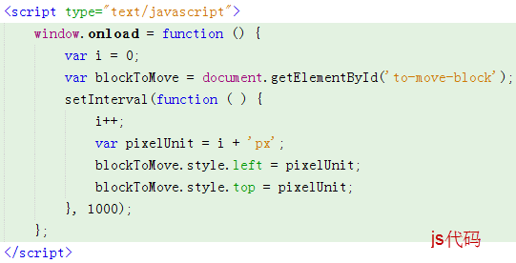
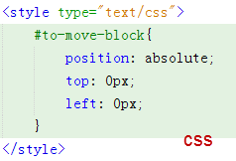
动画实现原理
使用原生javaScript代码实现动画：

Slide 5
jQuery animate()函数

Slide 6
jQuery animate()函数
jQuery框架提供有一个animate( )函数执行动画效果：
  动画的实现效果主要是通过修改CSS的属性实现的。例如：
  在.animate()方法中，默认的度量单位是px，默认的速度speed是400毫秒(entity speed)
  jQuery框架提供了一些常量来代表快或慢的动画：fast - 200毫秒，slow - 600毫秒
  可选的第三个参数-easing属性：让动画均速或加减速。有两个值：linear和swing
$('#to-move-block').animate({'left': 1000, 'top': 500});
$('#to-move-block').animate({'left': 1000, 'top': 500}, 1000); // 1秒钟完成动画
$('#to-move-block').animate({'left': 1000, 'top': 500}, 'slow');
// 或
$('#to-move-block').animate({'left': 1000, 'top': 500}, 'fast');
$('#to-move-block').animate({'left': 1000, 'top': 500}, 8000, 'linear');
// 或
$('#to-move-block').animate({'left': 1000, 'top': 500}, 8000, 'swing');

Slide 7
jQuery animate()函数
jQuery框架提供有一个animate( )函数执行动画效果：
  .animate()还有第四个可选的参数，是动画执行结束后的回调函数：
$('#to-move-block').animate(
{'left': 1000, 'top': 500}, // 改变的CSS属性
8000, // 动画执行的时间
'linear', // 均速执行政策
function( ){ // 动画执行结束时的回调函数
var top = $(this).css('top');
var left = $(this).css('left');
alert("元素现在位于: ("+top+", "+left+")");
}
);

Slide 8
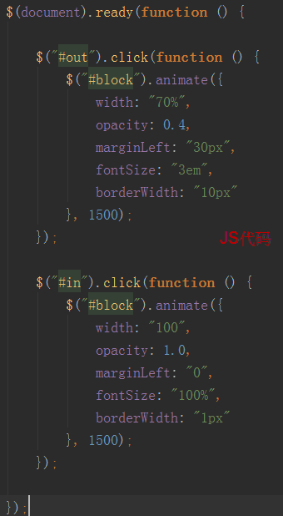
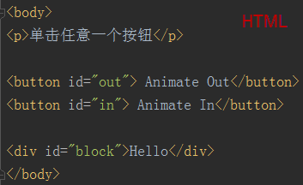
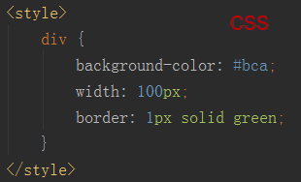
jQuery animate()函数 - 示例
jQuery框架提供有一个animate( )函数执行动画效果：

Slide 9
淡入淡出动画

Slide 10

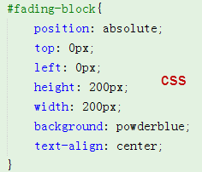
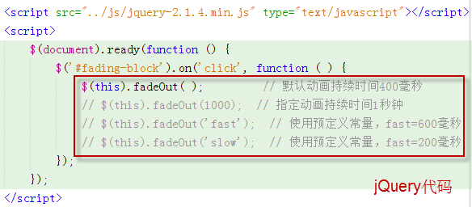
淡入淡出动画
淡入淡出动画是常见的动画之一：
  通过改变元素的透明度来实现外观的改变
  jQuery提供有两个方法来实现：fadeIn()和fadeOut()方法

Slide 11

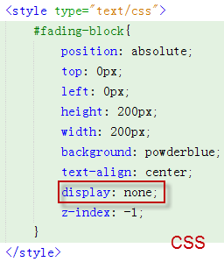
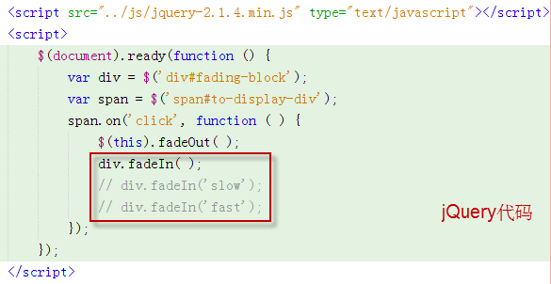
淡入淡出动画
淡入淡出动画是常见的动画之一：
  通过改变元素的透明度来实现外观的改变
  jQuery提供有两个方法来实现：fadeIn()和fadeOut()方法

Slide 12
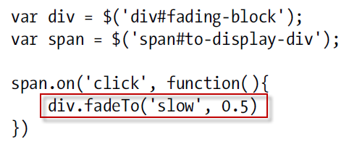
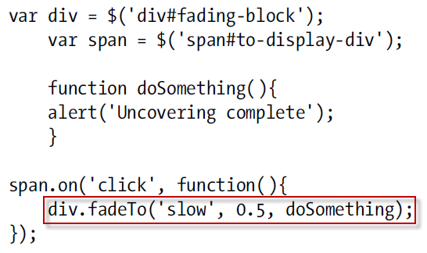
淡入淡出动画
淡入淡出动画是常见的动画之一：
  通过改变元素的透明度来实现外观的改变
  如果想改变元素的透明度值为0~1之间，jQuery提供有方法：fadeTo(速度,透明度值)

Slide 13
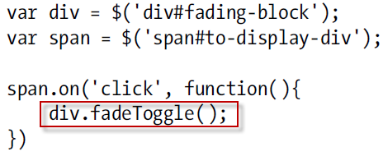
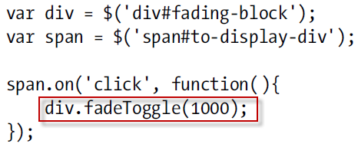
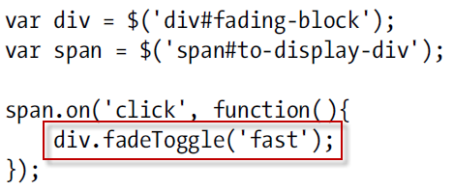
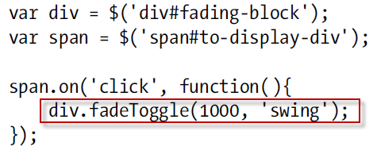
淡入淡出动画
淡入淡出动画是常见的动画之一：
  通过改变元素的透明度来实现外观的改变
  如果想切换元素的透明度值，jQuery提供有方法：fadeToggle( )方法

Slide 14
滑入滑出动画

Slide 15

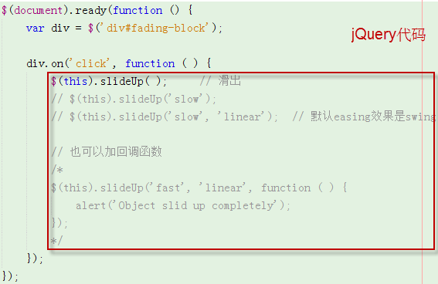
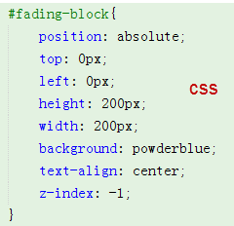
滑入滑出动画
什么是滑入滑出？
  通过改变元素的高度(或宽度)，使得元素可见/不可见
  jQuery框架提供有三个方法帮助获得这种功能：slideDown( ),slideUp( ), slideToggle( ).

Slide 16

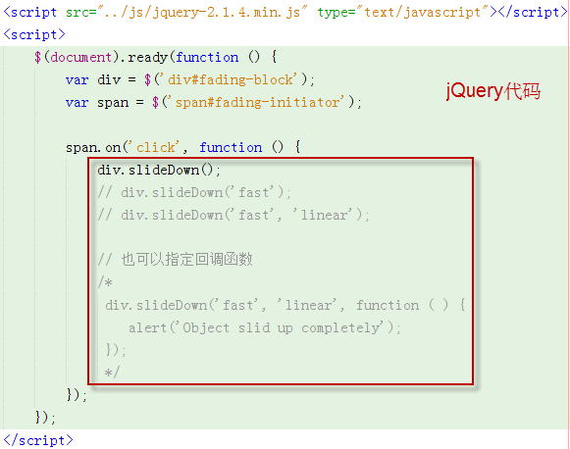
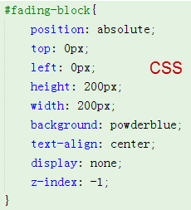
滑入滑出动画
滑出
  通过改变元素的高度(或宽度)，使得元素可见/不可见
  jQuery框架提供有三个方法帮助获得这种功能：slideDown( ),slideUp( ), slideToggle( ).

Slide 17
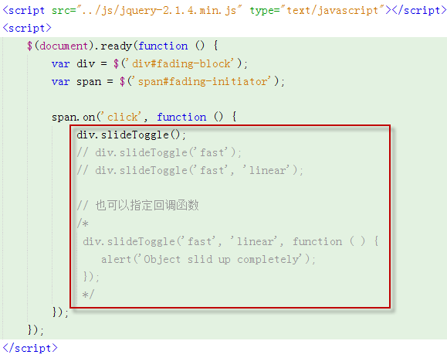
滑入滑出动画
滑入滑出切换
  通过改变元素的高度(或宽度)，使得元素可见/不可见
  jQuery框架提供有三个方法帮助获得这种功能：slideDown( ),slideUp( ), slideToggle( ).

Slide 18
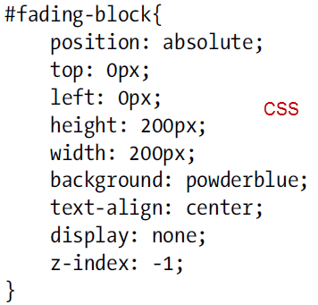
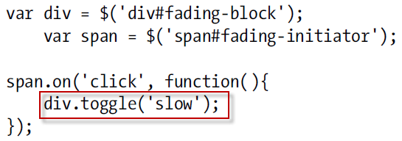
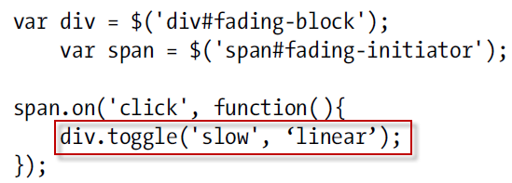
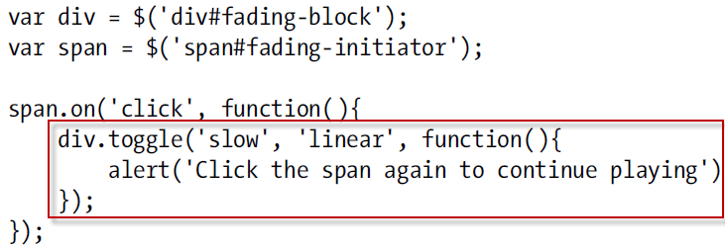
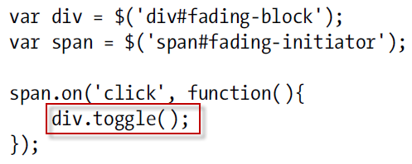
滑入滑出动画
切换
  jQuery框架提供有一个切换方法：toggle( )

Slide 19
通过代码触发事件

Slide 20

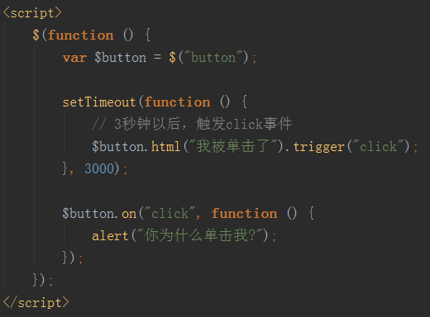
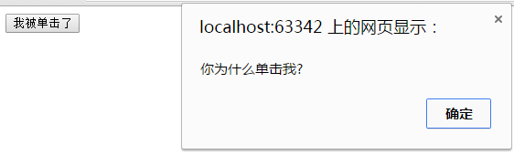
通过代码触发事件 - 例1
可以在代码中使用jQuery的trigger()方法来触发指定的事件：

Slide 21
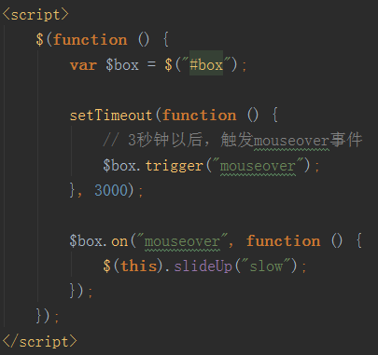
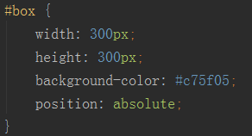
通过代码触发事件
可以在代码中使用jQuery的trigger()方法来触发指定的事件：

Slide 22
jQuery UI动画特效

Slide 23
使用jQuery UI库
了解jQuery UI库：
  jQuery UI[1] 是以 jQuery 为基础的开源 JavaScript 网页用户界面代码库。包含底层用户交互、动画、特效和可更换主题的可视控件。我们可以直接用它来构建具有很好交互性的web应用程序。所有插件测试能兼容IE 6.0+, Firefox 3+, Safari 3.1+, Opera 9.6+, 和GoogleChrome。
  jQuery UI实际上是jQuery插件，专指由jQuery官方维护的UI方向的插件。主要分为3个部分：交互、微件和效果库。
    效果库：用于提供丰富的动画效果，让动画不再局限于jQuery的animate()方法。
  jQuery UI 与 jquery 的主要区别是：
    (1) jQuery是一个js库，主要提供的功能是选择器，属性修改和事件绑定等等。
    (2) jQuery UI则是在jQuery的基础上，利用jQuery的扩展性，设计的插件。提供了一些常用的界面元素，诸如对话框、拖动行为、改变大小行为等等。

Slide 24
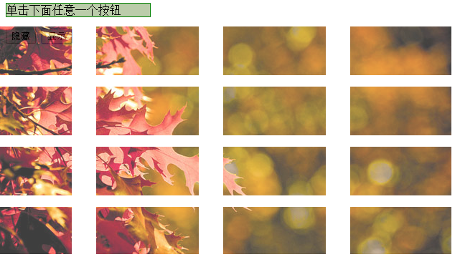
使用jQuery UI库
jQuery UI库常见动画效果：
  弹跳动画、爆炸效果、高亮效果、缩放效果、......

Slide 25
案例

Slide 26
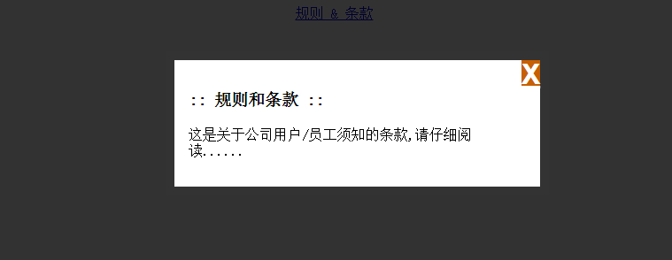
案例：告示板1/2
当我们单击一个链接时,应该打开一个light box(灯箱),在它上面我们可以看到用户须知等条款：

Slide 27
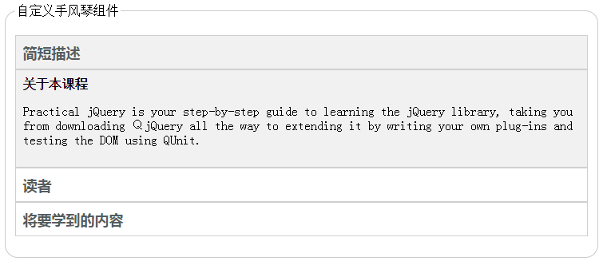
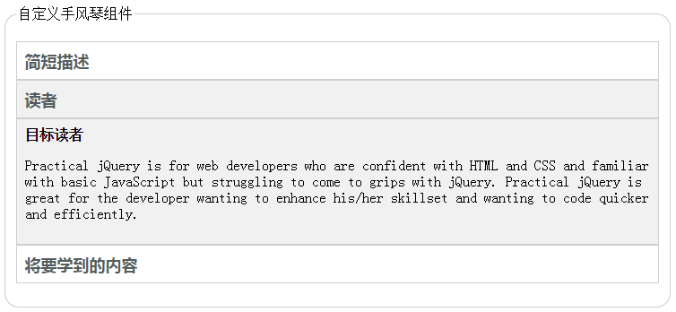
案例：手风琴UI组件
自定义手风琴UI组件：

Slide 28
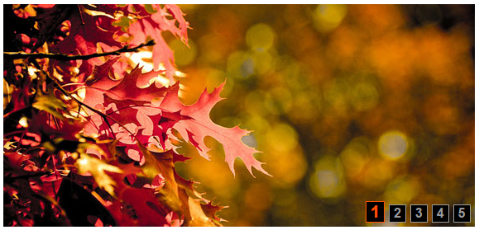
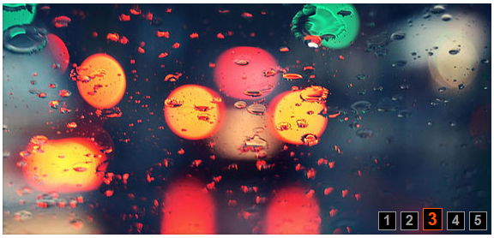
案例：图片轮播
实现幻灯片播放：

Slide 29
高级案例

Slide 30
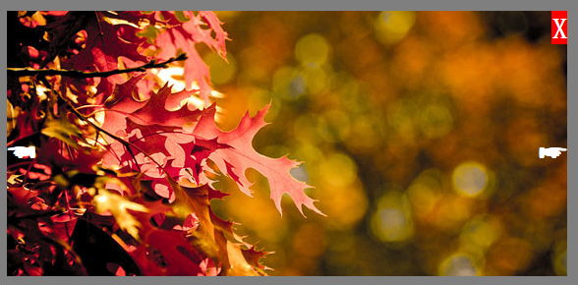
创建一个基本的灯箱
应用学到的jQuery动画方法，实现一个基本的灯箱。功能需求如下：
  灯箱是一个相册；相册中有n个照片用来浏览
  需要一个按钮来开始/启动相册；
  需要一个Next按钮浏览下一张照片；需要一个Previous按钮浏览上一张照片
  需要一个关闭按钮来关闭相册
  照片和照片之间的转场要平滑流畅
  照片的浏览是循环进行，如果到了最后一张，下一张转到第一张循环；如果到了第一张，上一张转到最后一张循环
  相册应该在半透明的背景上可浏览，允许最大限度地眼聚集在照片上

Slide 31
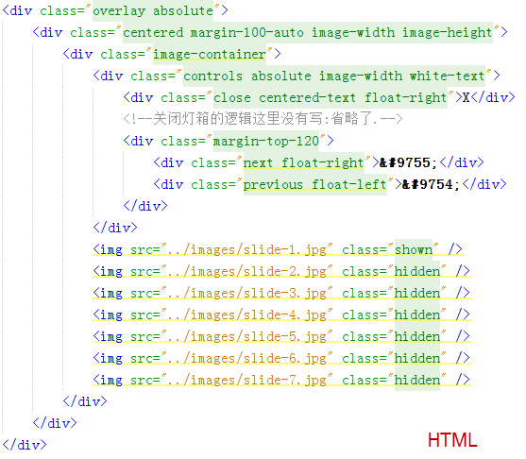
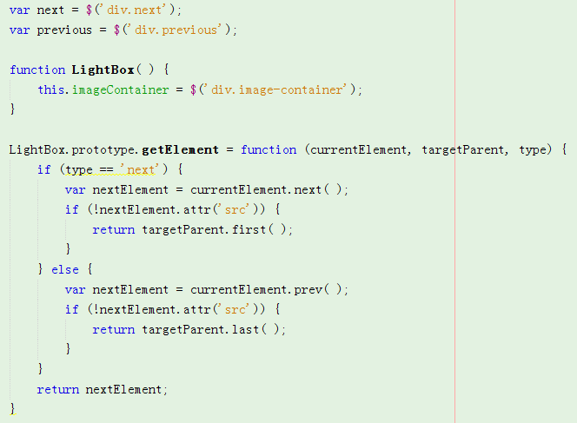
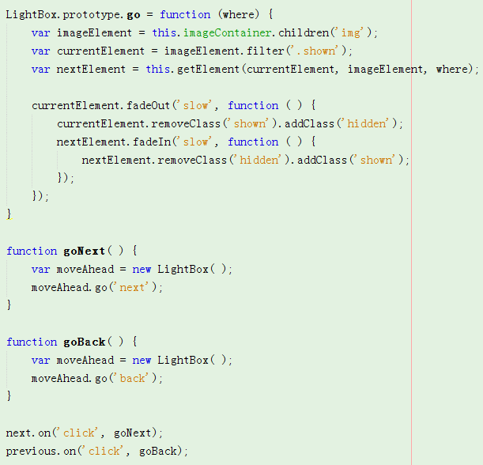
创建一个基本的灯箱
应用学到的jQuery动画方法，实现一个基本的灯箱。功能需求如下：
  灯箱

Slide 32
控制动画的行为

Slide 33
控制动画的行为
平滑动画：
  在jQuery框架中，有一个特殊的算法，叫渐变算法，它是所有漂亮和吸引人的动画特效的动力之源。
  渐变算法通过平滑地移动对象或改变对象的武装，从而使得动画效果更加平滑自然
  渐变算法通过对剩余时间的百分比计算，在帧与帧之间插入代表移动对象的过渡帧，从而实现更平滑的转换
使用fx来控制帧率
  在jQuery框架中有一个对象fx，可通过$.fx或jQuery.fx来访问该对象
  因此，在jQuery中有两种方式来控制动画的行为：使用jQuery.fx.interval和jQuery.fx.off
  jQuery.fx.interval属性的作用是设置动画每秒执行的帧的数量 - jQuery默认为13帧/秒
  jQuery.fx.interval的值越低，则动画越平滑；反之，jQuery.fx.interval的值越高，动画越不平滑
关闭动画效果：
  还有另外一种控制动画行为的方式-完全关闭动画效果
jQuery.fx.interval = 20;
jQuery.fx.off = true;

